Slide 1

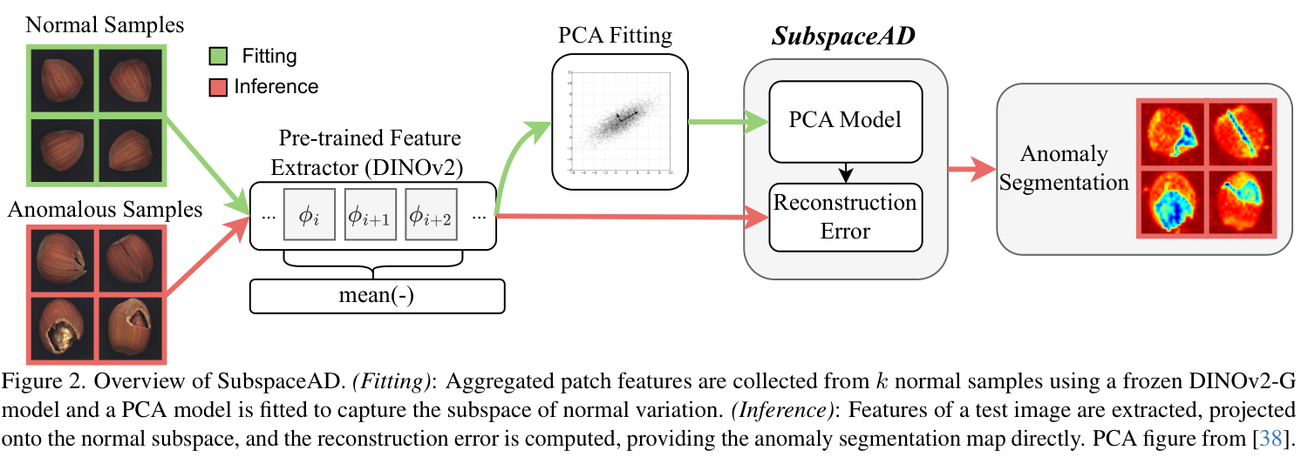
SubspaceAD
方法解析与业务落地
Training-Free Few-Shot Anomaly Detection via Subspace Modeling
任务定位
从论文中提炼可验证 baseline 与实验问题，判断它能否服务新电池零样本缺陷检测中的特征子空间投影任务。
SubspaceAD / Feature Subspace Projection · 01

Slide 2
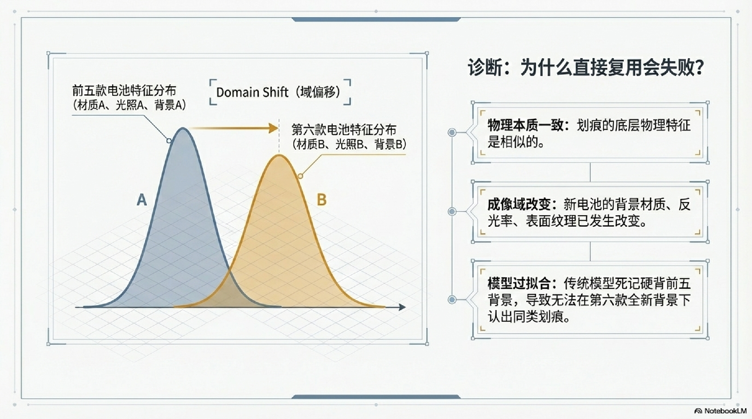
业务背景：为什么不能直接复用旧缺陷模型
新型号上线时缺陷样本没有标签，domain shift 会破坏直接复用
可用资源
旧型号：有划痕样本与标签；新型号：只有产线采集图像。
困难
缺陷物理本质相似，但材质、光照、反光率、背景和纹理改变了成像域。
目标
先验证预训练特征中是否存在可投影、可迁移的缺陷/正常子空间结构。
传统微调：重新采集 -> 标注 -> 训练，周期长。
子空间路线：先把判别问题搬到特征空间，再看投影后的距离/残差。
SubspaceAD / Feature Subspace Projection · 02

Slide 3
论文定位：少样本正常图像能否替代复杂训练
不训练网络、不做 prompt tuning、不维护 memory bank
输入设定
核心假设
输出
每类只给 k = 1, 2, 4 张正常训练图像；测试图像可能正常或异常。
DINOv2 patch-level 表征足够强，异常判断可由简单统计模型完成。
图像级异常分数 + 像素级异常定位热图。
一句话方法
用正常 patch 特征拟合 PCA 子空间；测试 patch 到该子空间的重构残差就是异常分数。
Step 1
Step 2
Step 3
Step 4
->
->
->
Frozen DINOv2 patch features
PCA normal subspace
Projection residual
Anomaly map + image score
SubspaceAD / Feature Subspace Projection · 03

Slide 4
方法总览：两阶段闭环
训练阶段只拟合 PCA；推理阶段只做投影和残差计算
Fitting
Inference
Scoring
正常图像 -> DINOv2 patch features -> PCA 子空间参数 mu, C。
测试图像 -> 同一 backbone -> 投影到正常子空间。
残差图用于定位；top 1% patch 分数用于图像级检测。
SubspaceAD / Feature Subspace Projection · 04

Slide 5
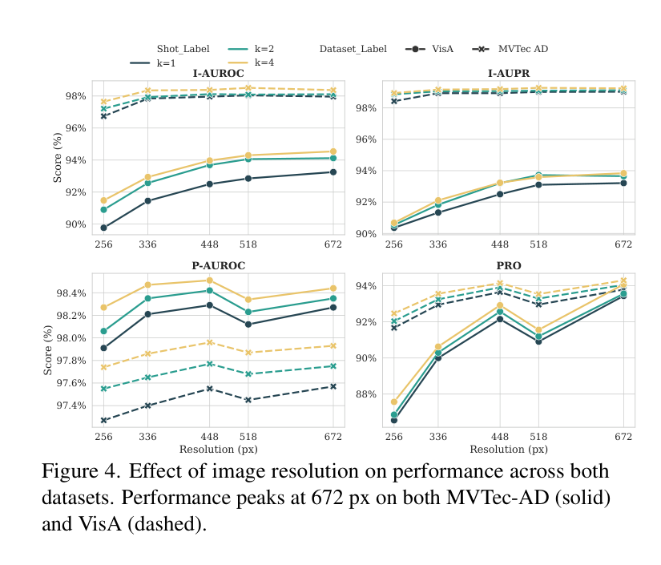
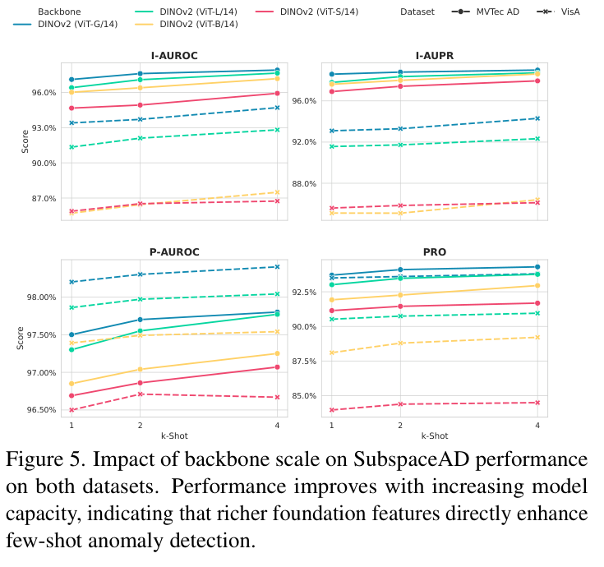
特征抽取细节：为什么用中间层和增强
这部分决定 PCA 协方差估计是否稳定
Backbone / Resolution
DINOv2-G, ViT-G/14；输入统一为 672 x 672。
Layer aggregation
聚合第 22-28 层中间特征，兼顾局部结构与语义信息。
Augmentation
每张正常图生成 Na = 30 个旋转增强视图，覆盖工业场景中的姿态变化。
工程含义：子空间方法本身很轻，主要成本由 backbone 和输入分辨率决定。
SubspaceAD / Feature Subspace Projection · 05

Slide 6
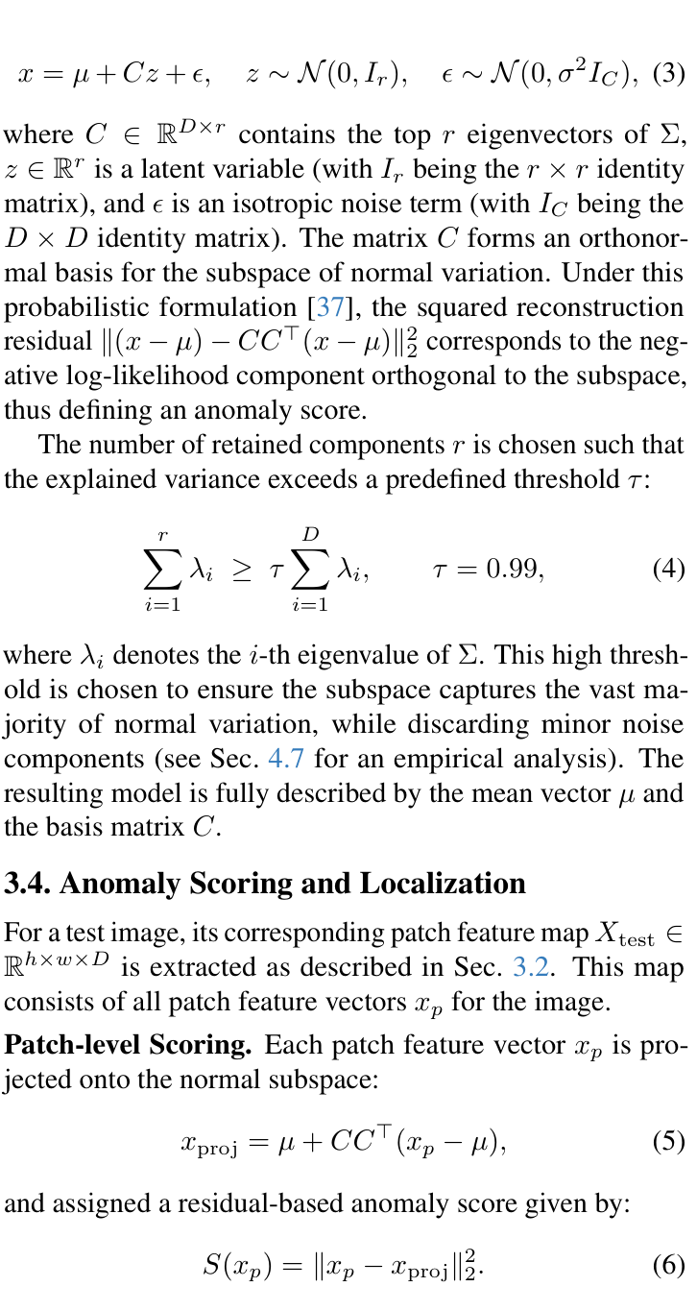
PCA 正常子空间：论文的核心建模
正常变化被看作低维线性子空间，异常位于残差方向
Normal features
PCA parameters
X_normal 收集 k 张正常图及增强视图的所有 patch 特征。
计算均值 mu 和协方差 Sigma；C 为前 r 个特征向量。
x = mu + C z + epsilon
sum(lambda_i, i <= r) >= tau * sum(lambda_i), tau = 0.99
C 表示正常外观主变化方向。
tau 不能取 1.00，因为必须保留残差空间来承载异常信号。
SubspaceAD / Feature Subspace Projection · 06

Slide 7
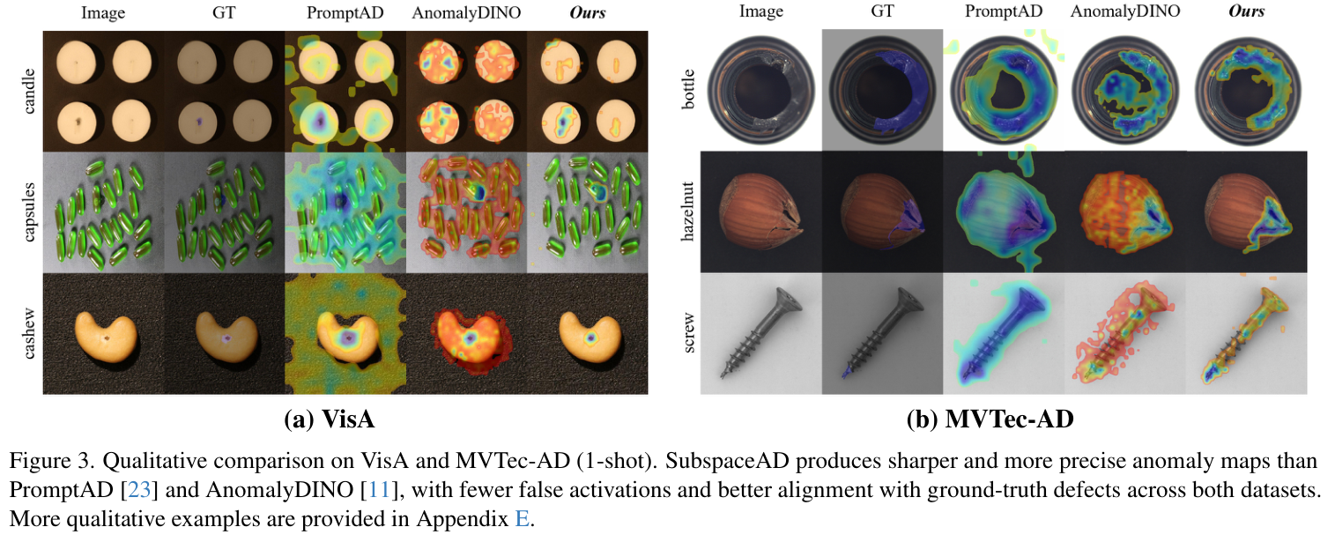
异常评分：投影残差、图像级聚合、像素级定位
从 patch residual 到 heatmap，再到 image score
Step 1
Step 2
Step 3
Step 4
Step 5
->
->
->
->
Extract test patch feature x_p
Project: x_proj = mu + CC^T(x_p-mu)
Residual: S = ||x_p-x_proj||^2
Upsample + Gaussian smooth
TVaR top 1% image score
为什么 top 1% 聚合
为什么保留热图
稀疏划痕可能只占少量 patch；平均全图会被大量正常背景稀释，top tail 更敏感。
业务上不仅要二分类，还要给质检人员提供可复核证据：缺陷区域、阈值依据、误检来源。
SubspaceAD / Feature Subspace Projection · 07

Slide 8
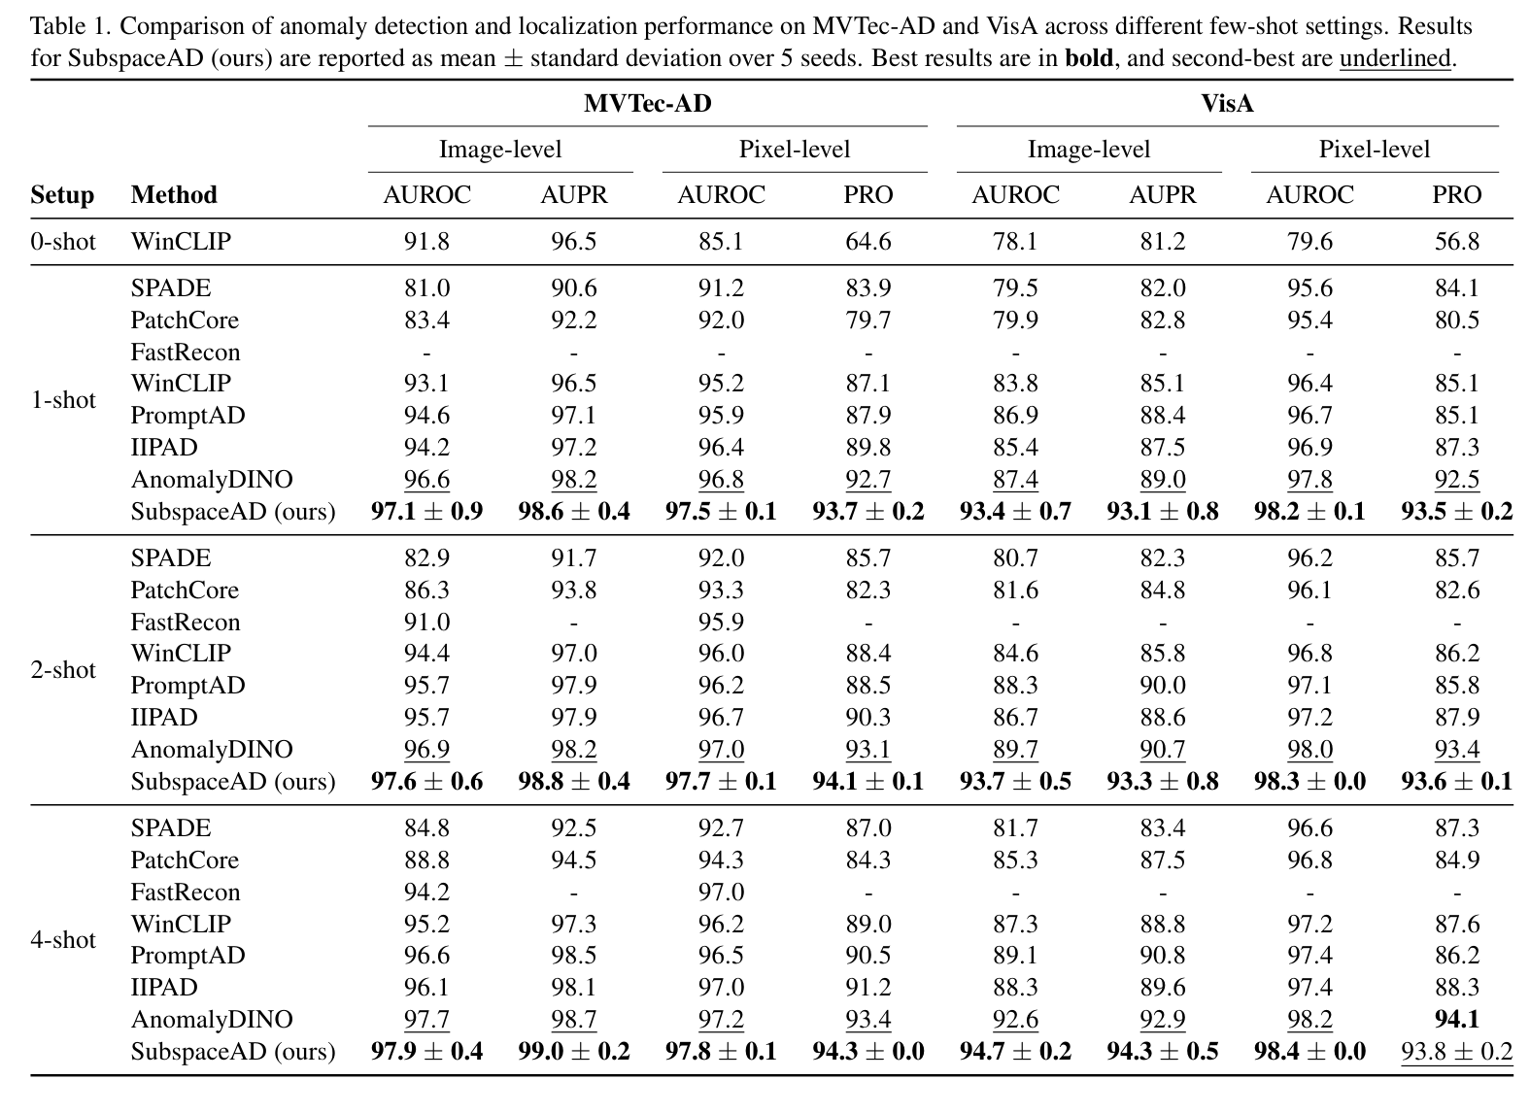
主实验：少样本设置下达到强基线
MVTec-AD 与 VisA，1/2/4-shot 正常样本
MVTec-AD 1-shot
I-AUROC 97.1% P-AUROC 97.5%
VisA 1-shot
I-AUROC 93.4% P-AUROC 98.2%
相较 AnomalyDINO
VisA 1-shot I-AUROC +6.0；PRO +1.0。
谨慎结论
多数指标领先，但不是所有单项都绝对第一。
SubspaceAD / Feature Subspace Projection · 08

Slide 9
定性结果：残差热图可以定位缺陷
热图质量决定它能否用于人工复核和阈值调参
业务启发：即使最终交付是“划痕 / 正常”，也应保存 top patch、热图和阈值证据，方便质检人员复核。
SubspaceAD / Feature Subspace Projection · 09

Slide 10
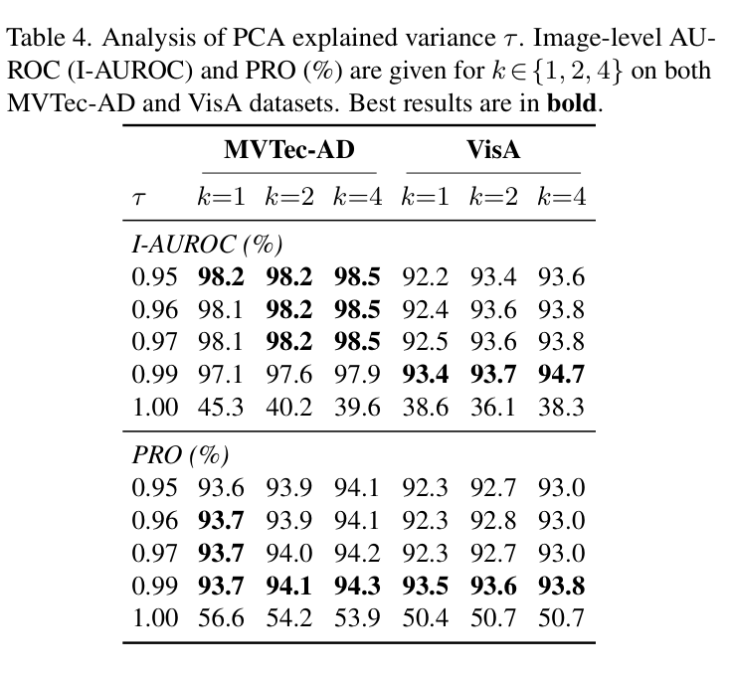
消融结论：哪些因素真正关键
子空间要足够表达正常变化，但不能吞掉异常残差
Takeaway
强特征决定上限；PCA 阈值决定异常信号是否被保留下来。
Resolution
Backbone
PCA tau
448 以上整体趋稳；672 是跨数据集稳健折中。
DINOv2-G 最强；边缘部署可用 S/B/L 做速度折中。
0.95-0.99 稳；1.00 明显下降，说明残差空间很关键。
SubspaceAD / Feature Subspace Projection · 10

Slide 11
论文方法如何迁移到业务任务
SubspaceAD 是 Normal-PCA baseline，不等于最终业务方案
可直接借鉴
需要改造
建议 baseline
特征抽取、PCA 子空间、投影残差、TVaR 聚合、热图可视化。
论文建正常子空间；业务更强调旧型号缺陷库到新型号的共享缺陷子空间。
Normal-PCA residual + Defect-prototype projection 双线验证。
Step 1
Step 2
Step 3
Step 4
->
->
->
旧型号标签 缺陷原型
新型号无标签 产线图像
共享投影 /距离计算
划痕概率 +热图证据
Normal-PCA：验证新型号正常外观是否能形成稳定残差阈值。
Defect-prototype：验证旧型号划痕特征是否能跨型号投影迁移。
SubspaceAD / Feature Subspace Projection · 11

Slide 12
实验设计：先回答三个可证伪问题
先做可解释 baseline，再决定是否引入跨型号域对齐
实验 1：正常子空间是否成立
实验 2：缺陷原型能否迁移
实验 3：域对齐是否有收益
每个新型号取少量正常图拟合 Normal-PCA，测试划痕残差是否稳定高于正常区域。
旧型号划痕 patch 构建 defect prototype / defect PCA，新型号投影后看距离和热图位置。
旧型号有标签 + 新型号无标签，加入 pull / push 投影目标，对比不对齐 baseline。
Step 1
Step 2
Step 3
Step 4
Step 5
->
->
->
->
Data split old/new/type
Feature extraction patch/region
Normal residual baseline
Defect projection baseline
UDA ablation if needed
评估：I-AUROC、P-AUROC、PRO、误检率、漏检率、阈值稳定性、人工复核成本。
必要可视化：投影前后点云、top patch 位置、异常热图、阈值曲线、跨型号分组结果。
SubspaceAD / Feature Subspace Projection · 12

Slide 13
风险、限制与下一步问题
需要把样本条件和验证顺序说清楚
风险 1：算力
风险 2：线性假设
风险 3：样本条件
DINOv2-G 成本高；实际部署可能要用 S/B 模型或蒸馏特征。
PCA 是线性子空间；强反光和复杂纹理可能需要 robust PCA / metric learning。
如果新型号完全无正常样本，Normal-PCA 不成立，需要旧库缺陷子空间或 batched zero-shot。
问题 1
问题 2
问题 3
业务是否允许每个新型号采少量正常图作为启动样本？
划痕标注应做到 image-level、patch-level，还是只需要少量人工确认点？
第一阶段优先追求可解释 baseline，还是直接做 UDA 共享投影矩阵？
建议：先用 Normal-PCA 做 sanity check，再用旧型号缺陷原型验证跨型号投影；两个 baseline 都站不住时，再进入 UDA 或非线性子空间建模。
SubspaceAD / Feature Subspace Projection · 13

